Slide 1
Подготовка учащихся к государственной итоговой аттестации по информатике 2021 г.
Николаева Татьяна Викторовна, к.п.н., проректор по научно-методической работе ОГБОУ ДПО «Костромской областной институт развития образования»

Slide 2
Что такое ГИА?
Итоговая аттестация, завершающая освоение имеющих государственную аккредитацию основных образовательных программ, является государственной итоговой аттестацией. Государственная итоговая аттестация проводится государственными экзаменационными комиссиями в целях определения соответствия результатов освоения обучающимися основных образовательных программ соответствующим требованиям федерального государственного образовательного стандарта или образовательного стандарта. (ст. 59, п. 4. ФЗ N 273-ФЗ «Об образовании в РФ») ГИА сдают выпускники 9 и 11 классов.

Slide 3
Нормативные правовые документы
Приказ Минпросвещения России, Рособрнадзора № 190/1512 от 07.11.2018 г. «Об утверждении Порядка проведения государственной итоговой аттестации по образовательным программам среднего общего образования» — СКАЧАТЬ
Приказ Минпросвещения России, Рособрнадзора № 189/1513 от 07.11.2018 г. «Об утверждении Порядка проведения государственной итоговой аттестации по образовательным программам основного общего образования» – СКАЧАТЬ
Приказ Минобрнауки России № 1274 от 17.12.2013 г. «Об утверждении Порядка разработки, использования и хранения контрольных измерительных материалов при проведении государственной итоговой аттестации по образовательным программам основного общего образования и порядка разработки, использования и хранения контрольных измерительных материалов при проведении государственной итоговой аттестации по образовательным программам среднего общего образования» — СКАЧАТЬ
Методические документы, рекомендуемые к использованию при организации и проведении государственной итоговой аттестации по образовательным программам основного общего образования (ГИА-9) и среднего общего образования (ГИА-11) в 2019—2020 учебном году (направлены письмом Рособрнадзора № 10−1059 от 16.12.2019 г.) — СКАЧАТЬ
Постановление Правительства РФ от 26 февраля 2021 г. N 256 «Об особенностях проведения государственной итоговой аттестации по образовательным программам основного общего и среднего общего образования в 2021 году» — СКАЧАТЬ

Slide 4
Порядок проведения ГИА по образовательным программам общего образования
ГИА проводится государственными экзаменационными комиссиями в целях определения соответствия результатов освоения обучающимися образовательных программ основного общего и среднего общего образования соответствующим требованиям ФГОС.
К ГИА по учебным предметам, освоение которых завершилось ранее, допускаются обучающиеся X-XI (XII) классов, имеющие годовые отметки не ниже удовлетворительных по всем учебным предметам учебного плана за предпоследний год обучения.
Экзамен по информатике и ИКТ обучающиеся сдают на добровольной основе по своему выбору.
К ГИА допускаются обучающиеся, не имеющие академической задолженности, в полном объеме выполнившие учебный план или индивидуальный учебный план (имеющие годовые отметки по всем учебным предметам учебного плана за IX класс или за каждый год обучения по образовательным программам среднего общего образования, не ниже удовлетворительных), а также имеющие результат «зачет» за итоговое собеседование по русскому языку (9 класс); результат «зачёт» за итоговое сочинение (изложение) (11 класс).

Slide 5
Формы проведения ГИА
Форма проведения ГИА зависит от вида образовательной программы, которую прошли обучающиеся
Выпускники 9 классов проходят итоговую аттестацию по программам основного общего образования (Приказ Минпросвещения России и Рособрнадзора от 07.11.2018 № 189/1513 «Об утверждении Порядка проведения государственной итоговой аттестации по образовательным программам основного общего образования»)
Выпускники 11 классов и лица, получающие среднее общее образование в рамках освоения образовательных программ среднего профессионального образования проходят итоговую аттестацию по программам среднего общего образования (Приказ Минпросвещения России и Рособрнадзора от 07.11.2018 № 189/1513 «Об утверждении Порядка проведения государственной итоговой аттестации по образовательным программам основного общего образования» (зарегистрированным Минюстом 10.12.2018 регистрационный № 52953)​​
В 2021 году ГИА по программам ООО проводится только по русскому языку и математике. Выпускники могут выбрать контрольную работу по учебному предмету (из перечня предметов ГИА), исходя из дальнейшей образовательной траектории. Например, прием в профильный 10-й класс.
Для лиц, планирующих поступление в ОО высшего образования, ГИА по программам СОО проводится в форме ЕГЭ (информатика по выбору). Для остальных в форме ГВЭ по русскому языку и математике.

Slide 6
ЕГЭ по предмету «Информатика и ИКТ»
Единый государственный экзамен проверяет знания и умения выпускников по предмету «Информатика и ИКТ» по результатам обучения в старшей школе.
Контрольные измерительные материалы содержат задания, рассчитанные как на выпускников профильных классов, так и на тех, кто прослушал только базовый курс для старшей школы
Место курса информатики и ИКТ в учебном плане
В соответствии с ФГОС ООО изучение информатики и ИКТ начинается в основной школе (7-9 классы). Полученное в рамках основной школы образование по предмету является фундаментом для обучения на этапе старшей школы.
Информатика и ИКТ могут изучаться в старшей школе на базовом или углублённом уровне.
Структура и объем учебного плана по информатике в образовательных организациях существенно варьируется: от 280 часов в старших классах информационно-технологического профиля до 70 часов базового курса в классах гуманитарных профилей (и то и другое предусмотрено ФК ГОС 2004 г.) или в рамках ФГОС СОО на углублённом уровне в классах технологического профиля (280 часов), для остальных профилей предмет изучается на базовом уровне. Решение о включении в учебный план курса информатики в 10–11 классах является прерогативой самой образовательной организации.

Slide 7
ЕГЭ по информатике в 2021 году
В 2021 г. ЕГЭ по информатике и ИКТ проводится в компьютерной форме, что позволило включить в КИМ задания на практическое программирование (составление и отладка программы в выбранной участником среде программирования), работу с электронными таблицами и информационный поиск.
На выполнение экзаменационной работы отводится 3 часа 55 минут (235 минут).
23 октября 2020 года состоялась видеоконсультация по вопросам подготовки к ЕГЭ-2021 по информатике и ИКТ с участием Сергея Крылова, руководителя комиссии по разработке КИМ ГИА по информатике и ИКТ​
https://www.youtube.com/watch?v=9qXxaNSf3Og

Slide 8
Структура КИМа по информатике 11 класс
Каждый вариант экзаменационной работы включает в себя 27 заданий, различающихся уровнем сложности и необходимым для их выполнения программным обеспечением.
В работу входят 9 заданий, для выполнения которых, помимо тестирующей системы, необходимо специализированное программное обеспечение (ПО), а именно редакторы электронных таблиц и текстов, среды программирования.
Остальные 18 заданий сохраняют глубокую преемственность с КИМ ЕГЭ прошлых лет (экзамена в бланковой форме). При этом они адаптированы к новым условиям сдачи экзамена, в тех случаях, когда это необходимо.
В отличие от бланковой модели экзамена, в 2021 г. выполнение заданий по программированию допускается на языках программирования (семействах языков) С++, Java, C#, Pascal, Python, Школьный алгоритмический язык. Из примеров фрагментов кода в заданиях в связи с не востребованностью исключены примеры на Бейсике.

Slide 9
Оценивание заданий КИМ 11 класс
Ответы на все задания КИМ оцениваются автоматизировано.
Правильное выполнение каждого из заданий №№ 1–24 оценивается в 1 балл.
Каждое такое задание считается выполненным, если экзаменуемый дал ответ, соответствующий коду верного ответа. За выполнение каждого задания присваивается (в дихотомической системе оценивания) либо 0 баллов («задание не выполнено»), либо 1 балл («задание выполнено»).
За верный ответ на задания 25-27 ставится 2 балла (1 балл – в ответе присутствует только одно верное значение (второе неверно или отсутствует); 0 баллов – ответ не верный).
Максимальное количество первичных баллов, которое можно получить за выполнение заданий – 30.

Slide 10
Характеристика разных типов заданий
В КИМ заданиями базового и повышенного уровней сложности проверяется достижение предметных результатов освоения основной образовательной программы на базовом уровне.
владение умением понимать программы, написанные на выбранном для изучения универсальном алгоритмическом языке высокого уровня; знанием основных конструкций программирования; умением анализировать алгоритмы с использованием таблиц;
В КИМ заданиями повышенного и высокого уровней сложности проверяется достижение предметных результатов освоения основной образовательной программы на профильном уровне.
В КИМ проверяются метапредметные результаты освоения основной образовательной программы.
владение стандартными приёмами написания на алгоритмическом языке программы для решения стандартной задачи с использованием основных конструкций программирования и отладки таких программ; использование готовых прикладных компьютерных программ по выбранной специализации;
владение компьютерными средствами представления и анализа данных.

Slide 11
Распределение заданий КИМ по уровню сложности
КИМ содержат 11 заданий базового уровня сложности, 11 заданий
повышенного уровня и 5 заданий высокого уровня сложности.
Предполагаемый процент выполнения заданий базового уровня – 60–90.
Предполагаемый процент выполнения заданий повышенного уровня – 40–60.
Предполагаемый процент выполнения заданий высокого уровня – менее 40.

Slide 12
Общие рекомендации по подготовке учащихся к ГИА по информатике и ИКТ
Определить учащихся, для которых успешная сдача ГИА по информатике и ИКТ является необходимым условием продолжения образования по выбранной специальности.
Обратить внимание учащихся на темы и разделы, которые не изучались в курсе (например, при изучении курса на базовом уровне), нацелить на самообразование.
В кабинете информатики оформить тематический стенд «Готовимся к сдаче ГИА».
В плане практически каждого урока предусмотреть время (от 5 до 15 минут) на тестиро­вание.
Желательно при закреплении материала на уроке давать контрольные вопросы и задания в стандарт­ном формате, соответствующем ГИА.

Slide 13
Рекомендации по подготовке учащихся к ЕГЭ и ОГЭ
При подготовке учащихся к ГИА по информатике и ИКТ необходимо ориентироваться на кодификатор элементов содержания по информатике.
Включать задания аналогичные используемым на ЕГЭ и ОГЭ при объяснении учебного материала, решении задач и практических работ по всем темам курса информатики и ИКТ. Использовать дополнительное время (часы школьного компонента) и дистанционную поддержку для подготовки к экзамену.
Обращать внимание, прежде всего на темы, включенные в программы для поступающих в вузы: алгоритмизацию и программирование. Учащиеся должны иметь опыт самостоятельной записи алгоритмов и программ, решения практических задач методом разработки и отладки компьютерной программы. Больше внимания уделять формализации и исполнению алгоритмов.
Использовать вариативность в изложении содержания и представлении учебных материалов.

Slide 14
Рекомендации по подготовке учащихся к ЕГЭ и ОГЭ
Организация элективных курсов в старшей школе «Готовимся к ЕГЭ по информатике».
Хорошим стимулом изучения разделов информатики, освоения учащимися необходимых навыков практической деятельности может стать комплекс межпредметных проектов, использующих ИКТ в качестве инструмента для решения предметных задач.
Организация работы с одаренными обучающимися в области информатики как научной сферы деятельности и с обучающимися, профессионально ориентированными на специальности в сфере информационных технологий.
Учителям в обязательном порядке необходимо знакомить учащихся с демонстрационными вариантами контрольно-измерительных материалов ЕГЭ и ОГЭ по информатике. Возможно проведение пробного экзамена, который организует и проводит самостоятельно общеобразовательное учреждение.

Slide 15
Рекомендации по подготовке учащихся к ЕГЭ и ОГЭ
Привлечение школьников к участию в олимпиадах и конкурсах, занятиям в системе дополнительного образования (детских домах творчества, курсах по программированию при вузах и т.п.).
Использование различных форм взаимодействия учителей и обучающихся на основе использования современных интернет-ресурсов и социальных сервисов в образовательном процессе.
Формирование мотивации к изучению информатики и развитие информационной культуры обучающихся.
Социальное партнерство с высшей школой.

Slide 16
Интернет-ресурсы
Федеральная служба по надзору в сфере образования и науки http://obrnadzor.gov.ru/gia/gia-11/
ФГБНУ «Федеральный институт педагогических измерений» http://www.fipi.ru
Официальный информационный портал единого государственного экзамена http://obrnadzor.gov.ru/gia/gia-11/
Сайт http://www.ege-kostroma.ru/ «ЕГЭ и ГИА Костромская область»
Официальный информационный портал государственной итоговой аттестации http://obrnadzor.gov.ru/gia/gia-9/
http://kpolyakov.spb.ru/school/ege.htm ЕГЭ по информатике (сайт К.Ю. Полякова)
http://infbu.ru/ ИнформатикБУ
http://inf.reshuege.ru/ Решу ЕГЭ

Slide 17
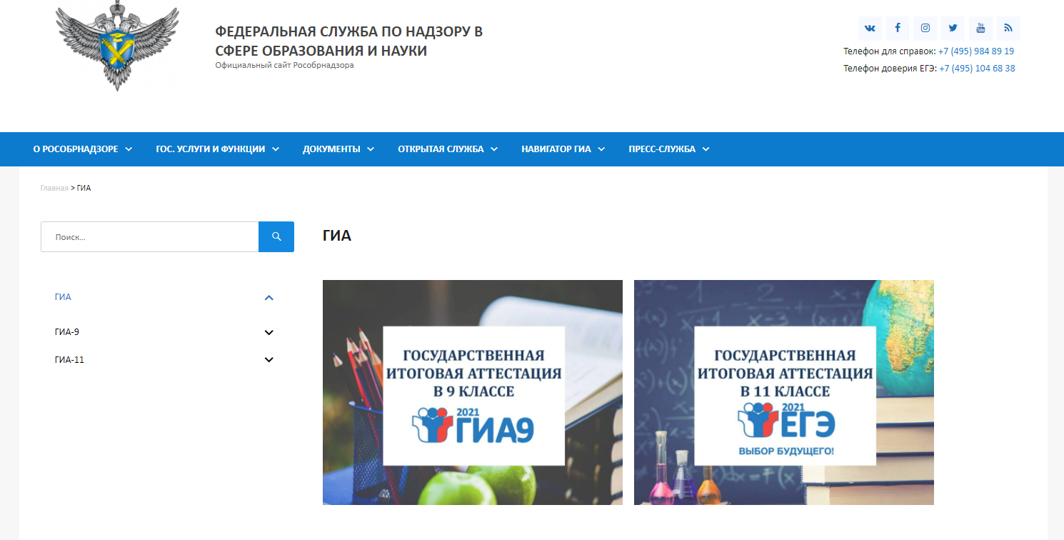
http://obrnadzor.gov.ru/

Slide 18
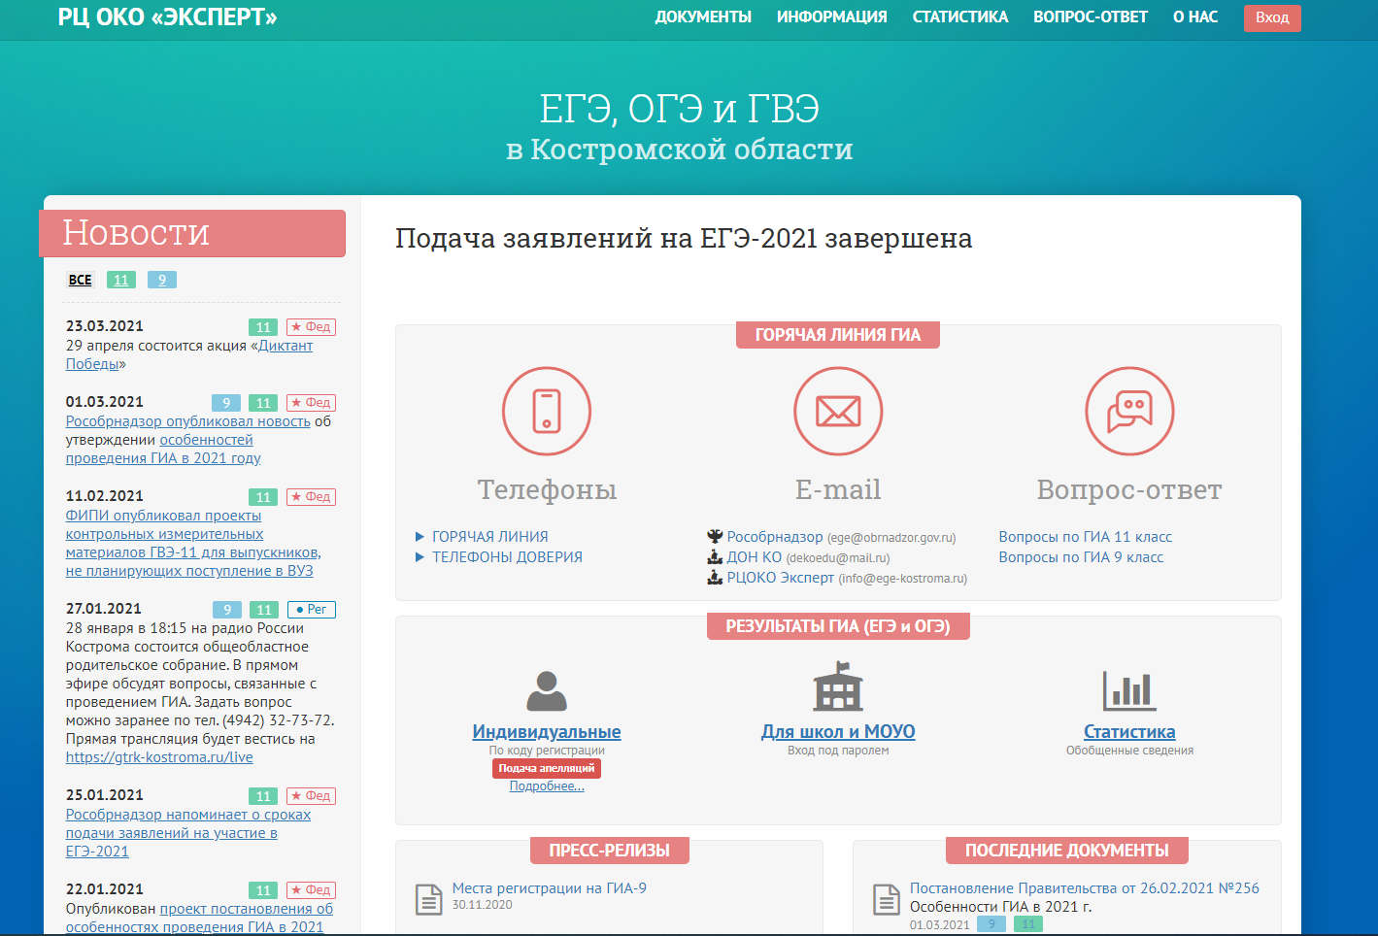
Официальный сайт по ГИА
в Костромской области
http://www.ege-kostroma.ru

Slide 19
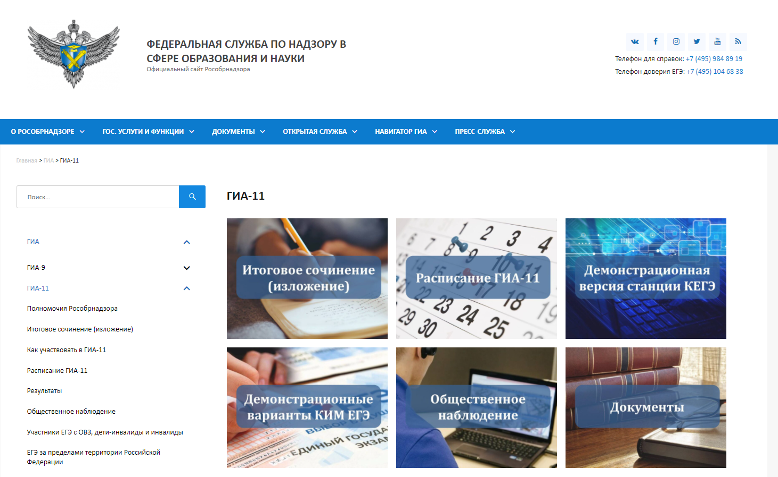
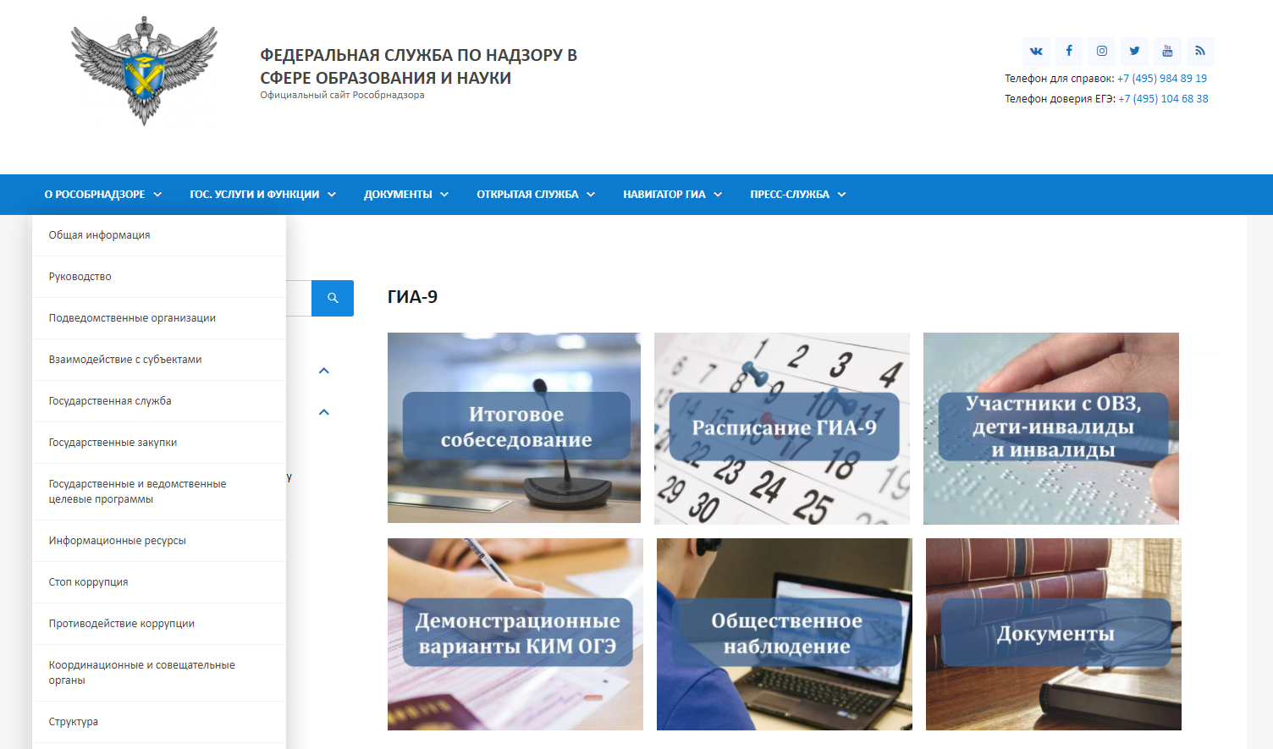
Сайты для подготовки к ГИА-9, ГИА-11
http://obrnadzor.gov.ru/gia/gia-11/
http://obrnadzor.gov.ru/gia/gia-9/

Slide 20
Сайты для подготовки к ГИА-9, ГИА-11
МЕТОДИЧЕСКИЕ РЕКОМЕНДАЦИИ
для учителей, подготовленные на основе анализа типичных ошибок участников ЕГЭ
Документы, определяющие содержание контрольных измерительных материалов основного государственного экзамена (9 класс) и единого государственного экзамена (11 класс)
www.fipi.ru

Slide 21
Сайт методической службы издательства БИНОМ http://metodist.lbz.ru/
Авторские мастерские / ГИА и ЕГЭ http://metodist.lbz.ru/authors/ege/1/
Телекурсы / Видеолекции / Информатика и ИКТ http://metodist.lbz.ru/content/videocourse/info.php

Slide 22
СтатГрад

Slide 23
Спасибо за внимание!
Контактная информация:
Николаева Татьяна Викторовна, проректор по научно-методической работе ОГБОУ ДПО «Костромской областной институт развития образования», к.п.н.
Адрес: ул. Ив. Сусанина, д. 52, ауд. 13
Тел. (4942) 31-77-91
E-mail: nikolaevatat@gmail.com

